Slide 1

DỌC ĐƯỜNG XỨ NGHỆ
SƠN TÙNG

Slide 2




1
KHỞI ĐỘNG
2
HÌNH THÀNH KIẾN THỨC
DỌC ĐƯỜNG XỨ NGHỆ
Phạm Thị Hòa - 0359724661.-THCS Thị Trấn Quỳnh Côi, Quỳnh Phụ, Thái Bình
3
4
LUYỆN TẬP
VẬN DỤNG

Slide 3


HOẠT ĐỘNG KHỞI ĐỘNG
?Giới thiệu hiểu biết của em về Bác Hồ
Thân thế, cuộc đời
Câu thơ, câu hát về Người
Công lao của Người với đất nước

Slide 4


HÌNH THÀNH KIẾN THỨC
Nhiệm vụ : Tìm hiểu thông tin về tác giả Sơn Tùng, tác phẩm “Búp sen xanh”, văn bản “Dọc đường xứ Nghệ” và hoàn thiện nội dung thông tin.

Slide 5
PHIẾU HỌC TẬP 1
Họ và tên học sinh: ………………………..
1. Giới thiệu về nhà văn Sơn Tùng: + Thân thế, cuộc đời: + Sự nghiệp sáng tác, phong cách nhà văn: + Tác phẩm chính:
2. Nêu hiểu biết về tác phẩm “Búp sen xanh” của Sơn Tùng: - Hoàn cảnh ra đời: - Thể loại: - Chủ đề: - Kết cấu tác phẩm và ý nghĩa tác phẩm:
3. Nêu cách đọc văn bản, những từ ngữ khó cần tìm hiểu khi đọc.
4. Tìm hiểu chung về văn bản “Dọc đường xứ Nghệ” trên cơ sở các ý: - Xuất xứ văn bản: - Nhân vật : - Ngôi kể: - Bố cục văn bản:

Slide 6
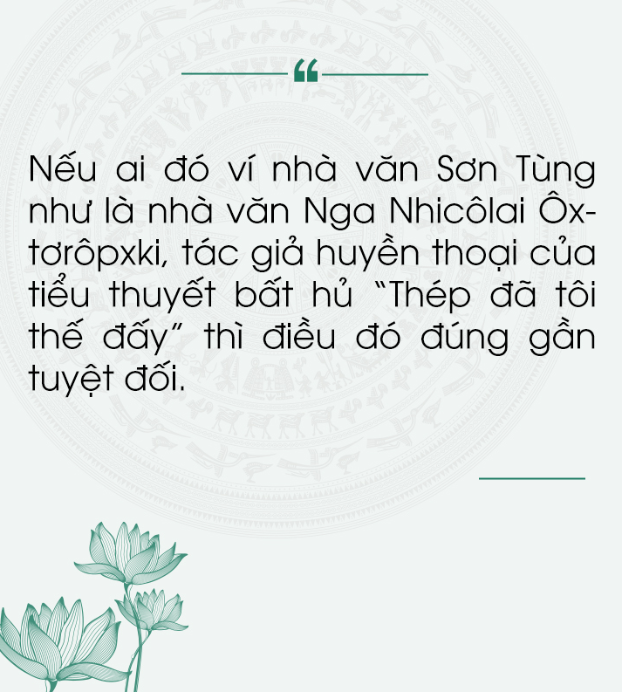
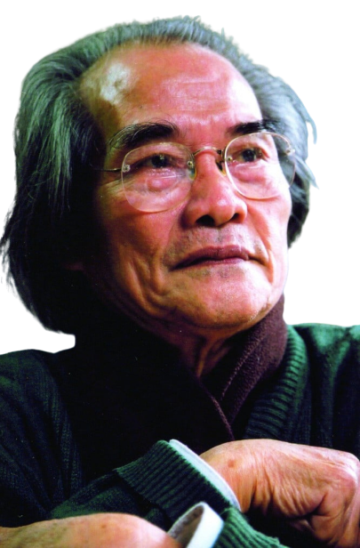
I. Tìm hiểu chung
1. Tác giả

Slide 7

I. Tìm hiểu chung
Sơn Tùng
1. Tác giả
Thân thế, cuộc đời
Bùi Sơn Tùng
1928-2021
Sinh tại làng Hoa Lũy (nay là Kim Lũy), Diễn Châu, Nghệ An

Slide 8
I. Tìm hiểu chung
1. Tác giả
Sự nghiệp sáng tác
Là nhà văn Việt Nam với nhiều tác phẩm về lãnh tụ Hồ Chí Minh và các danh nhân cách mạng, danh nhân văn hóa.

Slide 9


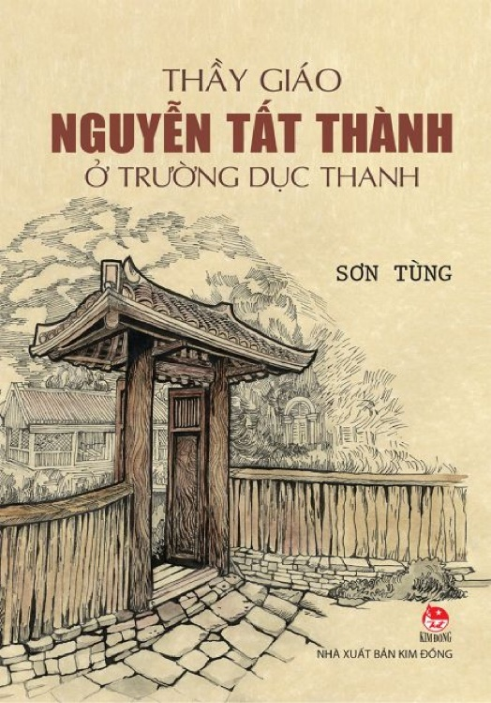




Slide 10

I. Tìm hiểu chung
2. Tác phẩm "Búp sen xanh"
Tiểu thuyết lịch sử về cuộc đời Chủ tịch Hồ Chí Minh.
Tác phẩm dài khoảng 300 trang.
Tác phẩm kể lại bao biến thiên của lịch sử, gia đình nội ngoại hai bên, quá trình định hình nhân cách, ra đi tìm đường cứu nước của bậc vĩ nhân.

Slide 11
I. Tìm hiểu chung
3. Văn bản "Dọc đường xứ Nghệ"
a. Đọc, tóm tắt, tìm hiểu từ ngữ
Bảng kiểm đánh giá năng lực đọc văn bản
(Đánh dấu x vào ô trống cho phù hợp).
STT | Tiêu chí | Xuất hiện | Không xuất hiện
1 | Đọc to, rõ ràng, trôi chảy, truyền cảm. | □ | □
2 | Ngữ điệu phù hợp. | □ | □
3 | Phân biệt rõ giọng của người kể, giọng điệu các nhân vật. | □ | □
4 | Đảm bảo được nội dung chính. | □ | □
5 | Phát âm khi đọc theo chuẩn chính tả. | □ | □

Slide 12
I. Tìm hiểu chung
3. Văn bản "Dọc đường xứ Nghệ"
a. Đọc, tóm tắt, tìm hiểu từ ngữ
Phương ngữ miền trung: ni, nớ, nhể, ni, dở dận…
Từ ngữ
Từ mượn (Hán Việt): thiên lí, Phó bảng…
Thành ngữ: ruột để ngoài da

Slide 13
I. Tìm hiểu chung
3. Văn bản "Dọc đường xứ Nghệ"
b. Tìm hiểu chung văn bản
+ Kể về tuổi thơ của Bác Hồ.
+ Đoạn trích kể chuyện người cha đi thăm bạn bè cho hai con đi theo.
Xuất xứ
Thể loại
Tiểu thuyết.
Nội dung
Câu chuyện cụ Phó bảng và các con khi dẫn các con đi thăm bạn bè lúc cụ vinh quy về quê.

Slide 14
I. Tìm hiểu chung
3. Văn bản "Dọc đường xứ Nghệ"
b. Tìm hiểu chung văn bản
Ngôi kể
Câu chuyện được kể theo ngôi kể thứ ba.
Nhân vật
Cụ Phó bảng và hai con (Côn, Khiêm).
Phần 1 (Từ đầu... “không cam chịu nộp mình cho giặc”)
Câu chuyện tình sử Mỵ Châu - Trọng Thủy, đền thờ Thục Phán.
Bố cục
Phần 2 (Tiếp... “có chức trọng quyền cao đó con ạ”)
Câu chuyện về vùng Ba Hòn và đền Quả Son.
Phần 3 (Còn lại): Câu chuyện về đền thờ Nguyễn Du.

Slide 15
III. Đọc - hiểu văn bản
1. Bối cảnh câu chuyện “Dọc đường Xứ Nghệ”
Bối cảnh xã hội
Thế kỉ 19 dưới thời thực dân phong kiến.
Dọc đường về quê đi thăm bạn bè, cha con cụ Phó bảng qua các địa danh cùng nhau trò chuyện về các câu chuyện lịch sử, nhân vật lịch sử liên quan; từ đó dạy con cách làm người.
Bối cảnh riêng

Slide 16
III. Đọc - hiểu văn bản
2. Tìm hiểu các nhân vật xoay quanh các câu chuyện về địa danh và nhân vật lịch sử.

Slide 17

HOẠT ĐỘNG NHÓM
Thống nhất nội dung phiếu về câu chuyện tình Mị Châu –Trọng Thủy
Nhóm 1
Nhóm 2
Câu chuyện về vùng Ba Hòn
Nhóm 3
Câu chuyện về đền Quả Son
Nhóm 4
Câu chuyện về đền thờ Nguyễn Du

Slide 18
PHIẾU HỌC TẬP SỐ 2
Nhiệm vụ: Đọc văn bản “Dọc đường xứ Nghệ” và trả lời các câu hỏi
(1) Tìm chi tiết miêu tả, giới thiệu các địa danh liên quan đến câu chuyện “Dọc đường xứ Nghệ” của cha con cụ Phó bảng.
(2) Chi tiết về lời nói thái độ, suy nghĩ của cụ Phó bảng liên quan đến các câu chuyện. Cụ Phó bảng đã dạy các con tu dưỡng làm người bằng cách nào? Em có nhận xét gì về tình cảm nhân vật cụ Phó bảng?
(3) Chi tiết về thái độ, lời nói, suy nghĩ của cậu bé Côn. Qua câu hỏi và sự lí giải về sự kiện lịch sử, em thấy Côn là cậu bé có tâm hồn suy nghĩ như thế nào? Em có nhận xét gì về tình cách của nhân vật này?

Slide 19
III. Đọc - hiểu văn bản
2. Tìm hiểu các nhân vật xoay quanh các câu chuyện về địa danh và nhân vật lịch sử.
Am hiểu lịch sử, văn hóa
Giàu lòng
yêu nước
Nhân vật cụ Phó bảng
Điềm tĩnh, nhẹ nhàng, dẫn dắt các con vào các câu chuyện lịch sử để từ đó rút ra bài học làm người.

Slide 20
III. Đọc - hiểu văn bản
2. Tìm hiểu các nhân vật xoay quanh các câu chuyện về địa danh và nhân vật lịch sử
Ham hiểu biết
Tinh tế, sâu sắc
Cậu bé Côn
Có nét hồn nhiên ngây thơ nhưng nhận thức sắc bén, sâu sắc.

Slide 21
III. Đọc - hiểu văn bản
3. Yếu tố vùng miền trong văn bản
Cảnh vật, địa danh trung bộ
Ngôn ngữ địa phương
Núi Cẩm, Hòn Lèn, Yên Thành
ni, nớ, nhể, dở dận

Slide 22

IV. Tổng kết
1. Nghệ thuật
Nghệ thuật kể chuyện thú vị hấp dẫn: Qua câu chuyện gửi gắm bài học sâu sắc.
Kết hợp tự sự, miêu tả, biểu cảm.

Slide 23
IV. Tổng kết
2. Nội dung
Câu chuyện “Dọc đường xứ Nghệ” gợi niềm hoài niệm về các câu chuyện lịch sử, danh nhân lịch sử em đã học.
Nhắc nhở bạn đọc lòng biết ơn thế hệ cha anh đi trước và tự hào về truyền thống dân tộc.
Gợi suy nghĩ về cách tu dưỡng, rèn luyện đạo đức để trở thành một công dân có ích.

Slide 24

LUYỆN TẬP
+ Chia sẻ những hiểu biết của em về cậu bé Côn qua câu chuyện “Dọc đường xứ Nghệ”.
+ Kể một câu chuyện mà em biết về Bác Hồ.

Slide 25
TT | Tiêu chí | Xuất hiện | Không xuất hiện
1 | Câu chuyện kể trung thành với văn bản gốc.
2 | Câu chuyện kể rõ ràng, đảm bảo tính ngắn gọn.
3 | Kể làm rõ được nội dung các sự việc tiêu biểu liên quan đến nhân vật.
4 | Đảm bảo yêu cầu về liên kết văn bản.
5 | Bảo đảm bảo yêu cầu về sử dụng từ ngữ.
6 | Bảo đảm lời kể cuốn hút.
7 | Diễn đạt trôi chảy, phát âm rõ rang.
8 | Tốc độ vừa phải, ngưng ngắt câu đúng lúc, đúng chỗ.
9 | Âm lượng vừa phải.
10 | Biết cách đặt vấn đề, kết thúc bài kể hợp lí.

Slide 26

VẬN DỤNG
Bài tập :
Vận dụng kĩ năng đọc hiểu truyện ngắn và tiểu thuyết để tìm và đọc hiểu 1-2 văn bản và thực hiện làm phiếu học tập.

Slide 27
PHIẾU HỌC TẬP
Nhiệm vụ: Tìm đọc một văn bản thuộc thể loại tiểu thuyết hoặc truyện ngắn và hoàn thiện nội dung phiếu học tập.
TÊN VĂN BẢN........................... TÁC GIẢ....................................
Nội dung đọc hiểu | Định hướng trả lời
1. Ấn tượng chung về văn bản:
2. Xuất xứ:
3. Tóm tắt văn bản:
4. Nhân vật:
5. Nêu sự kiện chính và bối cảnh:
6. Ngôi kể:
7. Bố cục:
8. Phương diện nhà văn thể hiện nhân vật. Tìm chi tiết thể hiện. Đánh giá tính cách nhân vật qua chi tiết thể hiện.
9. Qua văn bản tác giả muốn nhắn gửi đến bạn đọc bài học ý nghĩa gì?

